Slide 1
Fagligt oplæg til Kræftplan V
Steen Dalsgård Jespersen
Vicedirektør

Slide 2
Baggrund og kontekst
Politisk bestilling
Ny sundhedspakke af maj 2023 med økonomisk ramme til ekstraordinær kræftindsats og en Kræftplan V
Status på kræftområdet
Gode resultater i behandling og overlevelse
Stigning i antallet af kræfttilfælde og overlevelse:
Flere med behov for pleje, behandling og opfølgning
Flere med samtidige kroniske sygdomme
Flere med senfølger efter kræft
Behandlingsmæssig og teknologisk udvikling giver nye muligheder
Færre i den erhvervsaktive alder og dermed relativt mindre arbejdskraft
Fagligt oplæg til Kræftplan V
Inddrage Indenrigs- og sundhedsministerens plan Genopretning af kræftområdet, anbefalinger fra Kommissionen for robusthed i sundhedsvæsenet og Sundhedsstrukturkommissionen
Bygge videre på den generelt gode udvikling og foregående kræftplaner for at levere et fokuseret fagligt oplæg
Bidrage med indsigter, der er relevante for tilgrænsende sygdomsområder

Slide 3
Proces
Tre faser i forløbet
Fra december 2023 til oktober 2024:
Fase 1. Fastlæggelse af undersøgelsesområdet og udfordringsbilledet (december-januar 2024)
Undersøgelsesspørgsmål udarbejdes
1. møde i følgegruppen (30. januar), hvor status på kræftområdet og det overordnede udfordringsbillede kvalificeres
Fase 2. Etablering af vidensgrundlag og mulige initiativer (februar-maj)
Viden indhentes til beskrivelse af udfordringsbilledet, analyse og konturerne af mulige initiativer
2. og 3. møde i følgegruppen, (3. april og 6. juni), hvor vidensgrundlaget og mulige initiativer kvalificeres
Fase 3. Udarbejdelse af samlet fagligt oplæg (maj-oktober)
Udarbejdelse af udkast til fagligt oplæg
4. møde i følgegruppen (28. august), hvor udkastet kvalificeres
Det faglige oplæg afleveres ultimo oktober 2024
Fase 1.
Fastlæggelse af undersøgelsesområdet og udfordringsbilledet
Fase 2.
Etablering af vidensgrundlag og mulige initiativer
Fase 3.
Udarbejdelse af samlet fagligt oplæg

Slide 4
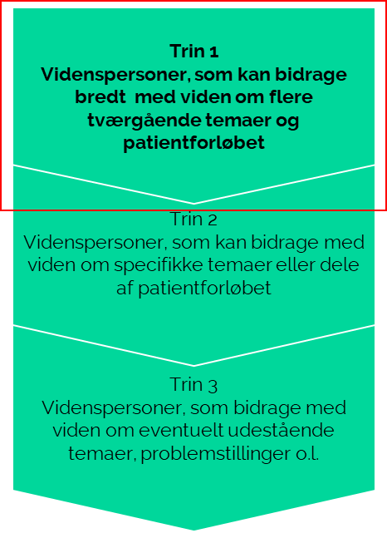
Inddragelse til vidensgrundlag og initiativer
Repræsentanter og videnspersoner
Danske Regioner
Danske Multidisciplinære Cancer Grupper
Videncenter for rehabilitering og palliation
Dansk selskab for fysioterapi
Center for kræft og sundhed (KK)
Sundhedsdatastyrelsen
FOA
Dansk Selskab for Almen Medicin
DCCC styregruppe
DCCC fagligt udvalg
Kræftens Bekæmpelse
Dansk selskab for palliativ medicin
Dansk selskab for ergoterapi
KL
Health Tech Hub Copenhagen
Dansk Sygepleje Selskab
....med flere
Udpegende til SST’s følgegruppe
Regioner og Danske Regioner
Kommuner (5) og KL
Danske Multidisciplinære Cancer Grupper
Dansk Selskab for Almen Medicin
Dansk Selskab for Klinisk Onkologi
Dansk Kirurgisk Selskab
Videncenter for rehabilitering og palliation Dansk Selskab for Fysioterapi
Dansk Selskab for Ergoterapi
Dansk Sygepleje Selskab
Danske Patienter
Sundhedsdatastyrelsen
Indenrigs- og Sundhedsministeriet
(Dansk Radiologisk Selskab)

Slide 5
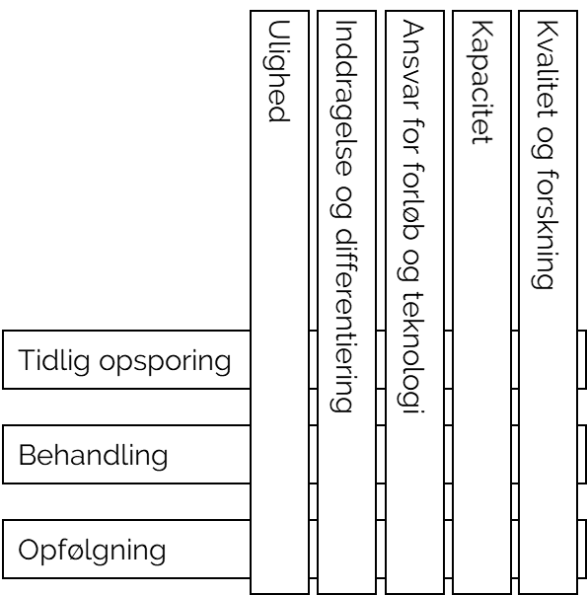
Bidrag til vidensgrundlag Gennemgående spørgsmål
Robusthedskommissionens anbefaling 3: Prioritering skal styrkes gennem fælles beslutningstagen, differentierede tilbud og øget egenomsorg
Patienten skal systematisk inddrages i beslutninger om behandling
Sundhedspersonalet skal have kompetencer og redskaber, der understøtter fælles beslutningstagning
Helbredende behandling skal afsluttes, og palliativ indsats startes i rette tid
Flere skal understøttes i egenomsorg, og indsatserne skal være differentierede og behovsstyrede
Indsatser, som understøtter egenomsorg, skal anskues som laveste effektive omkostnings- og omsorgsniveau
Hvordan kan patientforløbene forbedres under hensyntagen til den samlede kapacitet i sundhedsvæsenet og Robusthedskommissionens anbefalinger?

Slide 6
Patientforløb Tidlig opsporing og screening
Udfordringsbillede
Screeningsprogrammerne er baseret på ældre viden
Aktuelle nationale screeningsprogrammer målrettes hele befolkningsgrupper og ikke nødvendigvis dem, hvor risikoen er størst
Der er udfordringer med deltagelsesprocent og lighed i deltagelse i screening
Der er kapacitetsudfordringer med screening, især pba. mangel på radiologer og afledte undersøgelsesaktiviteter
Spørgsmål
Hvordan understøttes opfølgning på screeningsprogrammerne, herunder ny viden, gavnlige og skadelige effekter samt målgrupper?
Hvordan kan de nationale screeningsprogrammer tilpasses for en mere målrettet indsats, mindre overdiagnostik og bedre kapacitetsanvendelse?
Hvordan kan deltagelsen øges i screeningsprogrammerne og i den forbindelse reducere social ulighed?

Slide 7
Patientforløb Behandling
Udfordringsbillede
Utilstrækkelige hensyn til individuelle behov og differentiering af indsatser, fx præhabilitering, behandlingsniveau og betænkningstid
Utilstrækkelig inddragelse og fælles beslutningstagning fører til udredning og behandling, som patienter ikke ønsker eller får sundhedsmæssigt gavn af
Manglende involvering af AP i langvarige kræftforløb
Opfølgning efter kræftsygdom er i vid udstrækning lagt i standardregimer i stedet for individuelt tilrettelagt
Manglende viden om opfølgende indsatsers virkning, herunder om billeddiagnostisk opfølgning virker ift. overlevelsen
Undersøgelsesspørgsmål
Hvordan gives bedre plads til individuelle hensyn?
Hvilke barrierer er der for systematisk patientinddragelse og behovsvurdering, og hvilke indsatser kan øge systematikken?
Hvordan kan unødvendige undersøgelser hindres?
Hvordan kan det primære sundhedsvæsen i højere grad inddrages i langvarige kræftforløb for patienter med og uden samtidige kroniske sygdomme?
Hvad skal der til for at tilrettelægge individuelle opfølgningsforløb konsekvent mhp. sundhedsmæssig værdi?

Slide 8
Patientforløb Rehabilitering og senfølger
Udfordringsbillede
Manglende systematisk brug af behovsvurderinger og manglende henvisning til rehabiliterings-/forebyggelsestilbud i det primære sundhedsvæsen
Der er uensartet indhold og kvalitet i kræftrehabiliteringen
Der er ikke en tydelig, relevant organisering af senfølgeindsatser
Der mangler viden og kliniske retningslinjer om senfølger
Der er social ulighed i:
senfølger: social ulighed i somatiske og psykiske senfølger efter kræft
rehabilitering: flere uopfyldte rehabiliteringsbehov, men henvi­ses til og deltager i mindre grad i rehabilitering
Undersøgelsesspørgsmål
Hvordan styrkes ensartet indhold og kvalitet i kræftrehabilitering?
Hvordan understøttes det, at patienter henvises til rehabilitering i det primære sundsvæsen, også når behovet opstår år efter endt behandling?
Hvordan organiseres og styrkes samarbejdet mellem generel og specifik senfølgeindsats på tværs af sektorer?
Hvordan frembringes ny viden om senfølger, bl.a. som afsæt for udarbejdelse af kliniske retningslinjer?
Hvordan mindskes ulighed i senfølger og rehabilitering?

Slide 9
Patientforløb Palliation
Udfordringsbillede
Utilstrækkelige kompetencer, indsatser og samarbejde på tværs af sektorer
Manglende systematisk identificering af palliative behov, behandlingsniveau og ønsker til livets afslutning
Manglende tilbud om palliation til alle patientgrupper med livstruende sygdomme (ikke kun kræft)
Utilstrækkelig adgang til specialiseret palliation, herunder rammerne for henvisning og kapacitet
Social ulighed i adgangen til basal og specialiseret palliation
Undersøgelsesspørgsmål
Hvordan forbedres adgangen til indsatser og deres kvalitet inden for basal og specialiseret palliation samt samarbejdet på tværs af sektorer?
Hvordan implementeres systematisk identificering af palliative behov og ønsker til livets afslutning?
Hvordan styrkes adgangen til specialiseret palliation, herunder skabes klare rammer for henvisning og kapacitet?
Hvordan understøttes det, at patienter med andre livstruende sygdomme end kræft tilbydes palliative indsatser?
Hvordan mindskes ulighed i palliation?

